Slide 2
ΘΕΜΑ 3 - 2005
Εκατό (100) υποψήφιοι του ΑΣΕΠ διαγωνίζονται σε τρία μαθήματα για την κάλυψη θέσεων του ∆ημοσίου. Να γραφεί κύριο πρόγραμμα σε ΓΛΩΣΣΑ που να κάνει τα παρακάτω:
α) ∆ιαβάζει τα ονόματα των 100 υποψηφίων του ΑΣΕΠ και τη βαθμολογία καθενός υποψηφίου σε τρία διαφορετικά μαθήματα. (Θεωρήστε ότι η βαθμολογία κάθε μαθήματος είναι από 1 έως 20). (Μονάδες 4)
β) Βρίσκει και τυπώνει τον ελάχιστο και τον μέγιστο βαθμό καθενός υποψηφίου στα τρία μαθήματα που εξετάστηκε. (Μονάδες 6)
γ) Εκτύπωση του μέσου όρου κάθε υποψηφίου στα τρία μαθήματα που διαγωνίστηκε. (Μονάδες 10)

Slide 3
Θέμα Γ 2006 - επαναληπτικές
Σε ένα πάρκινγκ η χρέωση γίνεται κλιμακωτά, όπως φαίνεται στον παρακάτω πίνακα:
Να κατασκευάσετε πρόγραμμα το οποίο:
α) περιλαμβάνει τμήμα δηλώσεων. Μονάδες 2
β) για κάθε αυτοκίνητο που στάθμευσε στο πάρκινγκ:
i. διαβάζει τον αριθμό κυκλοφορίας μέχρι να δοθεί το 0. Να θεωρήσετε ότι ο αριθμός κυκλοφορίας μπορεί να περιέχει τόσο γράμματα όσο και αριθμούς. Μονάδες 2
ii. διαβάζει τη διάρκεια στάθμευσης σε ώρες και τη δέχεται μόνο εφ’ όσον είναι μεγαλύτερη από το 0. Μονάδες 3
iii. Να υπολογίζει το ποσό που πρέπει να πληρώσει ο κάτοχός του. Μονάδες 7
iv. εμφανίζει τον αριθμό κυκλοφορίας και το ποσό που αναλογεί. Μονάδες 2
γ) εμφανίζει το πλήθος των αυτοκινήτων που έμειναν στο πάρκινγκ μέχρι και δύο ώρες. Μονάδες 4
ΙΙ. Να κατασκευάσετε το υποπρόγραμμα που καλείται στο ερώτημα β) iii. Μονάδες 5

Slide 4
Θέμα Γ - 2007
ΣΗΜΕΙΩΣΗ: ∆εν απαιτείται έλεγχος εγκυρότητας για τα δεδομένα εισόδου.
β. Να τυπώνει:
Το συνολικό ποσό που ξόδεψε ο συλλέκτης.
Το πλήθος των ελληνικών και το πλήθος των ξένων γραμματοσήμων που αγόρασε.
Το ποσό που περίσσεψε, εφόσον υπάρχει, διαφορετικά το μήνυμα «ΕΞΑΝΤΛΗΘΗΚΕ ΟΛΟ ΤΟ ΠΟΣΟ».
Ένας συλλέκτης γραμματοσήμων επισκέπτεται στο διαδίκτυο το αγαπημένο του ηλεκτρονικό κατάστημα φιλοτελισμού προκειμένου να αγοράσει γραμματόσημα. Προτίθεται να ξοδέψει μέχρι 1500 ευρώ.
Να αναπτύξετε αλγόριθμο ο οποίος:
α. Για κάθε γραμματόσημο, να διαβάζει την τιμή και την προέλευσή του (ελληνικό/ξένο) και να επιτρέπει την αγορά του, εφόσον η τιμή του δεν υπερβαίνει το διαθέσιμο υπόλοιπο χρημάτων. ∆ιαφορετικά να τερματίζει τυπώνοντας το μήνυμα «ΤΕΛΟΣ ΑΓΟΡΩΝ».

Slide 5
Θέμα Γ - 2007
Όσο δεν υπερβαίνει η τιμή του γραμματοσήμου το διαθέσιμο ποσό
ΠΡΟΓΡΑΜΜΑ θεμαγ
ΜΕΤΑΒΛΗΤΕΣ
ΠΡΑΓΜΑΤΙΚΕΣ: υπολοιπο, τιμη,
ΑΚΕΡΑΙΕΣ: ελληνικα, ξενα
ΧΑΡΑΚΤΗΡΕΣ: προελευση
ΑΡΧΗ
ελληνικα <- 0
ξενα <- 0
υπολοιπο <- 1500
συνολο <- 0
ΓΡΑΨΕ 'τιμη ?'
ΔΙΑΒΑΣΕ τιμη
ΓΡΑΨΕ ' ελληνικό ή ξένο ? (Ε/Ξ)'
ΔΙΑΒΑΣΕ προελευση
ΟΣΟ τιμη < υπολοιπο ΕΠΑΝΑΛΑΒΕ
υπολοιπο <- υπολοιπο - τιμη
ΑΝ προελευση = 'Ε' ΤΟΤΕ
ελληνικα <- ελληνικα + 1
ΑΛΛΙΩΣ_ΑΝ προελευση = 'Ξ' ΤΟΤΕ
ξενα <- ξενα + 1
ΤΕΛΟΣ_ΑΝ
ΓΡΑΨΕ ' εχεις διαθεσιμα ', υπολοιπο, ' ευρω '
ΓΡΑΨΕ 'τιμη ?'
ΔΙΑΒΑΣΕ τιμη
ΓΡΑΨΕ ' ελληνικό ή ξένο ? (Ε/Ξ)'
ΔΙΑΒΑΣΕ προελευση
ΤΕΛΟΣ_ΕΠΑΝΑΛΗΨΗΣ
ΓΡΑΨΕ 1500 - υπολοιπο
ΓΡΑΨΕ ' ελληνικα ', ελληνικα
ΓΡΑΨΕ ' ξενα ', ξενα
ΑΝ υπολοιπο > 0 ΤΟΤΕ
ΓΡΑΨΕ 'υπολοιπο ', υπολοιπο
ΑΛΛΙΩΣ
ΓΡΑΨΕ ' εξαντληθηκε ολο το ποσο'
ΤΕΛΟΣ_ΑΝ
ΤΕΛΟΣ_ΠΡΟΓΡΑΜΜΑΤΟΣ

Slide 6
Θέμα γ - 2008
Μία εταιρεία αποφάσισε να δώσει βοηθητικό επίδομα στους
υπαλλήλους της για τον μήνα Ιούλιο. Το επίδομα
διαφοροποιείται, ανάλογα με το φύλο του/της υπαλλήλου
και τον αριθμό των παιδιών του/της, με βάση τους παρακάτω πίνακες:
Να γράψετε αλγόριθμο ο οποίος α. διαβάζει το φύλο («Α» ή «Γ») το οποίο ελέγχεται ως προς την ορθότητα της εισαγωγής του. Επίσης διαβάζει τον μισθό και τον αριθμό των παιδιών του υπαλλήλου.
β. υπολογίζει και εμφανίζει το επίδομα και το συνολικό ποσό που θα εισπράξει ο υπάλληλος τον μήνα Ιούλιο.
γ. δέχεται απάντηση «ΝΑΙ» ή «ΟΧΙ» για τη συνέχεια ή τον τερματισμό της επανάληψης μετά την εμφάνιση σχετικού
μηνύματος.
δ. υπολογίζει και εμφανίζει το συνολικό ποσό επιδόματος που πρέπει να καταβάλει η Εταιρεία στους υπαλλήλους της.

Slide 7
Προγραμμα θγ
Μεταβλητές
Χαρακτήρες : φυλο, απαντηση
Πραγματικές: μισθος,συνολο, επιδομα
Ακέραιες : παιδια
Αρχή
Συνολο <- 0
Αρχή_επαναληψης
Αρχή_επανάληψης
Διαβασε φυλο
Μέχρις_ότου φυλο=‘Α’ ή φυλο=‘Γ’
Διαβασε μισθος
Διαβασε παιδια
Επιδομα <- 0
Αν φύλο=‘Α’ τότε
Αν παιδια = 1 τοτε
επιδομα <- 10
Αλλιως_αν παιδια = 2 τοτε
επιδομα <- 50
Αλλιως
επιδομα <- 120
Τελος_αν
Αλλιως_αν φυλο=‘Γ’
αν παιδια = 1 τοτε
επιδομα <- 30
Αλλιως_αν παιδια = 2 τοτε
επιδομα <- 80
Αλλιως
επιδομα <- 160
Τελος_αν
Τελος_αν
συνολο <- συνολο + επιδομα
Γραψε μισθος + επιδομα
Γραψε ‘θες να συνεχίσεις Ν/Ο’
Διαβασε απαντηση
Μέχρις_ότου απάντηση=‘Ο’
Γραψε συνολο
τελος_προγραμματος

Slide 8
2011 – Θέμα Γ
Γ1. Να διαβάζει το όνομά του και τους βαθμούς του σε καθεμία από τις τρεις θεματικές ενότητες. (∆εν απαιτείται έλεγχος εγκυρότητας δεδομένων).
Γ2. Να εμφανίζει τον μεγαλύτερο από τους βαθμούς που πήρε στις τρεις θεματικές ενότητες.
Γ3. Να εμφανίζει το όνομα και τη συνολική βαθμολογία του στην περίπτωση που είναι επιτυχών.
Γ4. Ο αλγόριθμος να τερματίζει όταν δοθεί ως όνομα η λέξη “ΤΕΛΟΣ”.
Γ5. Στο τέλος να εμφανίζει το όνομα του επιτυχόντα με τη μικρότερη συνολική βαθμολογία. Θεωρήστε ότι είναι μοναδικός.
Στις εξετάσεις του ΑΣΕΠ οι υποψήφιοι εξετάζονται σε τρεις θεματικές ενότητες. Ο βαθμός κάθε θεματικής ενότητας είναι από 1 έως 100. Η συνολική βαθμολογία κάθε υποψηφίου προκύπτει από τον μέσο όρο των βαθμών του στις τρεις θεματικές ενότητες.
Ο υποψήφιος θεωρείται ως επιτυχών, αν η συνολική βαθμολογία του είναι τουλάχιστον 55 και ο βαθμός του σε κάθε θεματική ενότητα είναι τουλάχιστον 50.
Να γράψετε αλγόριθμο ο οποίος: Για κάθε υποψήφιο:

Slide 9
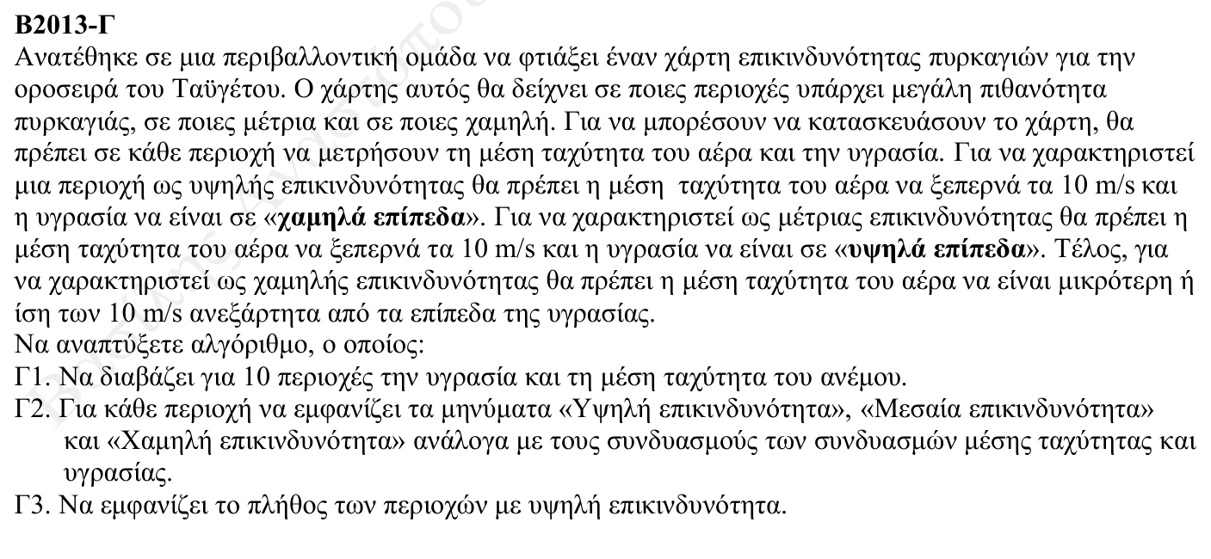

Slide 10
Ανατέθηκε σε μια περιβαλλοντική ομάδα να φτιάξει έναν χάρτη επικινδυνότητας πυρκαγιών για την οροσειρά του Ταϋγέτου. Ο χάρτης αυτός θα δείχνει σε ποιες περιοχές υπάρχει μεγάλη πιθανότητα πυρκαγιάς, σε ποιες μέτρια και σε ποιες χαμηλή. Για να μπορέσουν να κατασκευάσουν το χάρτη, θα πρέπει σε κάθε περιοχή να μετρήσουν τη μέση ταχύτητα του αέρα και την υγρασία.
Για να χαρακτηριστεί μια περιοχή ως υψηλής επικινδυνότητας θα πρέπει η μέση ταχύτητα του αέρα να ξεπερνά τα 10 m/s και η υγρασία να είναι σε «χαμηλά επίπεδα». Για να χαρακτηριστεί ως μέτριας επικινδυνότητας θα πρέπει η μέση ταχύτητα του αέρα να ξεπερνά τα 10 m/s και η υγρασία να είναι σε «υψηλά επίπεδα». Τέλος, για να χαρακτηριστεί ως χαμηλής επικινδυνότητας θα πρέπει η μέση ταχύτητα του αέρα να είναι μικρότερη ή ίση των 10 m/s ανεξάρτητα από τα επίπεδα της υγρασίας.
Να αναπτύξετε αλγόριθμο, ο οποίος:
Γ1. Να διαβάζει για 10 περιοχές την υγρασία και τη μέση ταχύτητα του ανέμου.
Γ2. Για κάθε περιοχή να εμφανίζει τα μηνύματα «Υψηλή επικινδυνότητα», «Μεσαία επικινδυνότητα» και «Χαμηλή επικινδυνότητα» ανάλογα με τους συνδυασμούς των συνδυασμών μέσης ταχύτητας και υγρασίας.
Γ3. Να εμφανίζει το πλήθος των περιοχών με υψηλή επικινδυνότητα.
Υψηλη <- 0
Για ι από 1 μεχρι 10
Διαβασε υγρασια
Διαβασε ταχυτητα
αν ταχυτητα >10 και υγρασια=‘χαμηλα επιπεδα’ τοτε
γραψε ‘υψηλη επικινδυνοτητα’
υψηλη <- υψηλη + 1
αλλιως_αν ταχυτητα > 10 και υγρασια=υψηλα επιπεδα’ τοτε
γραψε ‘μεση επικινδυνοτητα’
αλλιως
γραψε ‘χαμηλη επικινδυνοτητα’
τελος_αν
Τελος_επαναληψης
Γραψε ‘υψηλη επικινδυνοτητα’ , υψηλη

Slide 11
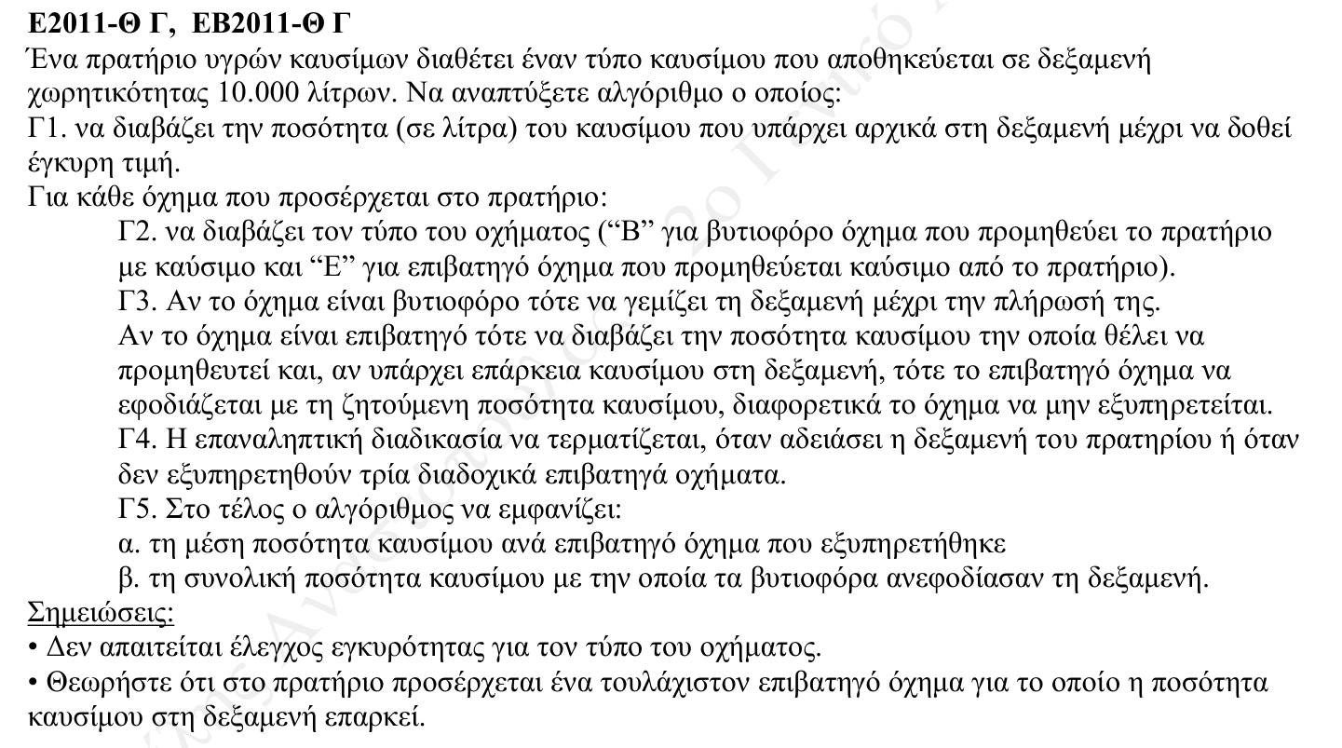

Slide 12
Ένα πρατήριο υγρών καυσίμων διαθέτει έναν τύπο καυσίμου που αποθηκεύεται σε δεξαμενή χωρητικότητας 10.000 λίτρων. Να αναπτύξετε αλγόριθμο ο οποίος: Γ1. να διαβάζει την ποσότητα (σε λίτρα) του καυσίμου που υπάρχει αρχικά στη δεξαμενή μέχρι να δοθεί έγκυρη τιμή.
Πρόγραμμα θεμαγ
Μεταβλητές
Ακέραιες: ποσοτητα
Αρχή
Αρχή_επαναληψης
Γράψε ‘ δώσε μου τα λίτρα της δεξαμενής’
Διάβασε ποσοτητα
Μεχρις_οτου ποσοτητα >0 και ποσοτητα<= 10000

Slide 13
Πρόγραμμα θεμαγ
Μεταβλητές
Ακέραιες: ποσοτητα, λιτρα ,μη_εξυπ
Χαρακτηρες : οχημα
Αρχή
Αρχή_επαναληψης
Γράψε ‘ δώσε μου τα λίτρα της δεξαμενής’
Διάβασε ποσοτητα
Μεχρις_οτου ποσοτητα >0 και ποσοτητα <= 10000
Για κάθε όχημα που προσέρχεται στο πρατήριο:
Γ2. να διαβάζει τον τύπο του οχήματος (“Β” για βυτιοφόρο όχημα που προμηθεύει το πρατήριο με καύσιμο και “E” για επιβατηγό όχημα που προμηθεύεται καύσιμο από το πρατήριο).
Γ3. Αν το όχημα είναι βυτιοφόρο τότε να γεμίζει τη δεξαμενή μέχρι την πλήρωσή της.
Αν το όχημα είναι επιβατηγό τότε να διαβάζει την ποσότητα καυσίμου την οποία θέλει να προμηθευτεί και, αν υπάρχει επάρκεια καυσίμου στη δεξαμενή, τότε το επιβατηγό όχημα να εφοδιάζεται με τη ζητούμενη ποσότητα καυσίμου, διαφορετικά το όχημα να μην εξυπηρετείται.
Γ4. Η επαναληπτική διαδικασία να τερματίζεται, όταν αδειάσει η δεξαμενή του πρατηρίου ή όταν δεν εξυπηρετηθούν τρία διαδοχικά επιβατηγά οχήματα.
Μη_εξ <- 0
Όσο ποσοτητα > 0 ή μη_εξ < 3 επαναλαβε
Γραψε ‘ Β βυτιοφορο , Ε επιβατηγο’
Διαβασε οχημα
Αν οχημα=‘Β’ τοτε
ποσοτητα <- 10000
Αλλιως_αν οχημα= ‘Ε’ τοτε
γραψε ‘ ποσα λιτρα να βαλω’
διαβασε λιτρα
αν λιτρα< ποσοτητα τοτε
ποσοτητα <- ποσοτητα – λιτρα
μη_εξ <- 0
αλλιως
μη_εξ <- μη_εξ + 1
τελος_αν
Τελος_αν
Τελος_επαναληψης

Slide 14
Πρόγραμμα θεμαγ
Μεταβλητές
Ακέραιες: ποσοτητα, λιτρα ,μη_εξυπ, συνολο, ποσα, ποσο_βυτιο
Χαρακτηρες : οχημα
Αρχή
Αρχή_επαναληψης
Γράψε ‘ δώσε μου τα λίτρα της δεξαμενής’
Διάβασε ποσοτητα
Μεχρις_οτου ποσοτητα >0 και ποσοτητα <= 10000
Συνολο < - 0
Ποσα <- 0
Ποσο_βυτ<- 0
Γ5. Στο τέλος ο αλγόριθμος να εμφανίζει:
α. τη μέση ποσότητα καυσίμου ανά επιβατηγό όχημα που εξυπηρετήθηκε
β. τη συνολική ποσότητα καυσίμου με την οποία τα βυτιοφόρα ανεφοδίασαν τη δεξαμενή.
Σημειώσεις:
• Δεν απαιτείται έλεγχος εγκυρότητας για τον τύπο του οχήματος.
• Θεωρήστε ότι στο πρατήριο προσέρχεται ένα τουλάχιστον επιβατηγό όχημα για το οποίο η ποσότητα καυσίμου στη δεξαμενή επαρκεί.
Μη_εξ <- 0
Όσο ποσοτητα > 0 ή μη_εξ < 3 επαναλαβε
Γραψε ‘ Β βυτιοφορο , Ε επιβατηγο’
Διαβασε οχημα
Αν οχημα=‘Β’ τοτε
ποσο_βυτιο <- ποσο_βυτιο + (10000-ποσοτητα)
ποσοτητα <- 10000
Αλλιως_αν οχημα= ‘Ε’ τοτε
γραψε ‘ ποσα λιτρα να βαλω’
διαβασε λιτρα
αν λιτρα< ποσοτητα τοτε
ποσοτητα <- ποσοτητα – λιτρα
μη_εξ <- 0
ποσα <- ποσα + 1
συνολο <- συνολο +λιτρα
αλλιως
μη_εξ <- μη_εξ + 1
τελος_αν
Τελος_αν
Τελος_επαναληψης
Γραψε ‘μεσος ορος λιτρων’, συνολο /ποσα
Γραψε ‘βυτιοφορα γεμισαν με ‘, ποσο_βυτιο, ‘λιτρα
Τελος_προγραμματος

